Slide 1


Direction
des Sports
#Enquête
Le sport féminin sur notre territoire
Enquête réalisée par la Direction des Sports auprès des Comités départementaux
sur l’année 2020/2021

Slide 2
#Enquête
Le sport en tant
que pratique
Les licences féminines en club valdoisien
38%
Pourcentage de licences détenues par des femmes sur 250 000 licences dans le Val d’Oise
Identique à la moyenne nationale

Slide 3
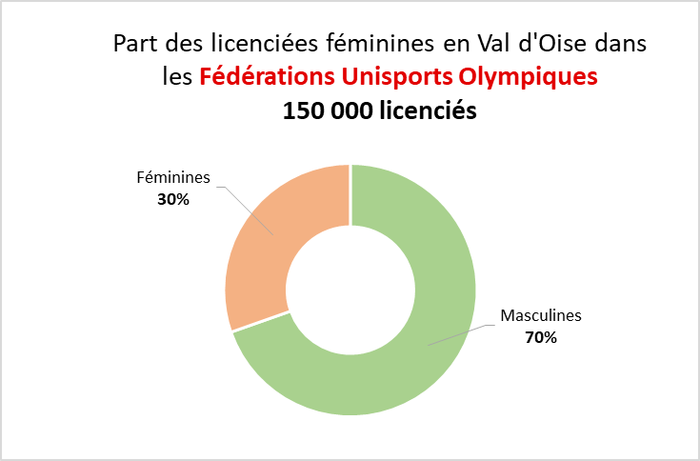
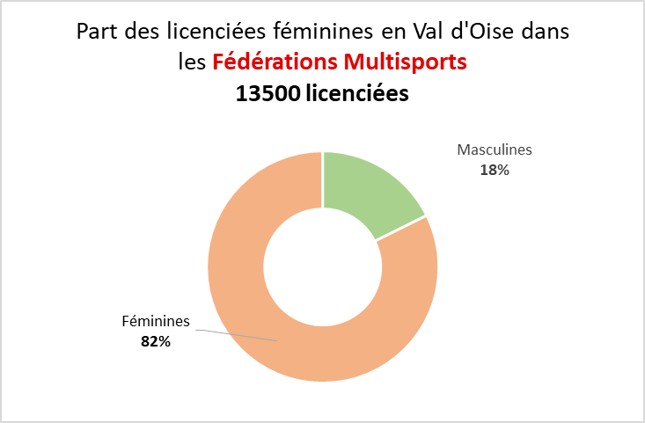
Sur 38% de licences, ce pourcentage varie en fonction du type de sport et de fédération.

Slide 4
TOP 3…
Des sports les plus féminins :
Sports de glace – 92%
Gymnastique volontaire – 90%
Danse – 88%
Des sports les plus masculins :
Football – 6%
Cyclisme – 9%
Tir – 10%

Slide 5
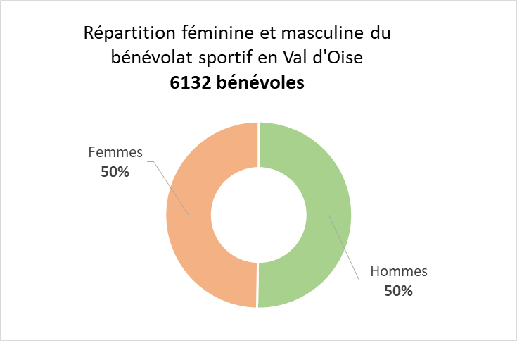
#Enquête
Le sport en tant
qu’investissement personnel
Les bénévoles en club, la seule catégorie paritaire

Slide 6
Les éducatrices en club
38%
Sur 5131 éducateurs
28% de femmes en Fédérations Unisports Olympiques
71% de femmes en Fédérations Affinitaires
Les arbitres en club
Sur 1941 arbitres
36% de femmes en Fédérations Unisports
71% de femmes en Fédérations Affinitaires
37%

Slide 7
#Enquête
Le sport en tant
qu’instance dirigeante
Les Présidentes de club
27% de femmes
Dont 23% dans les Fédérations Unisports Olympiques
Les Présidentes de Comités départementaux
20% de femmes
Les Présidentes de Fédérations Françaises
17% de femmes
Dont 1 sur 33 à la tête d’une Fédération Unisport Olympique
Plus on monte dans les instances dirigeantes, moins les femmes sont représentées.
Manque d’intérêt ou
difficulté d’accès ?

Slide 8
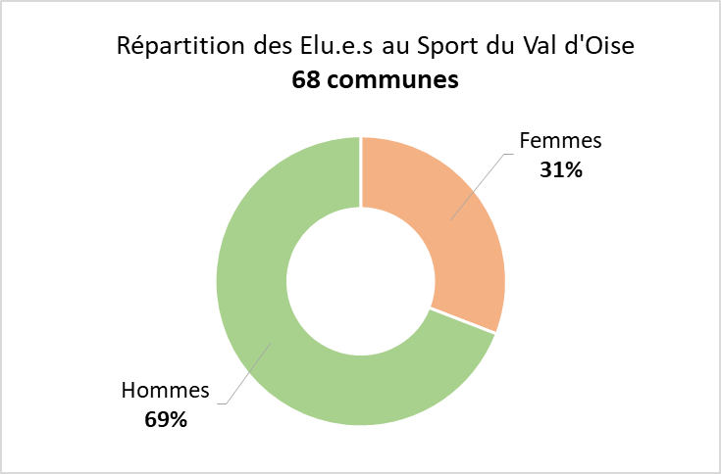
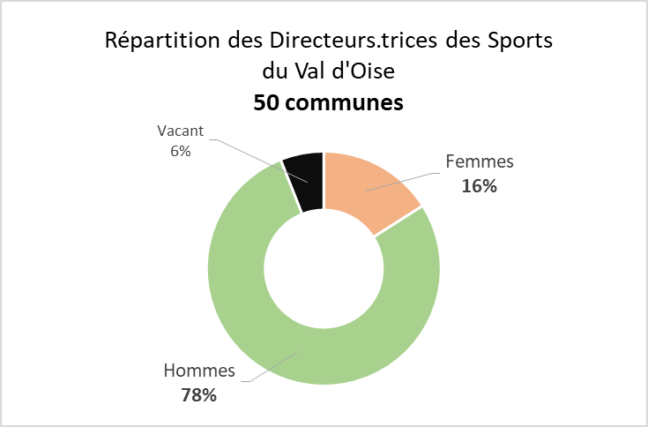
Les Elues au Sport des communes
→ La parité est obligatoire dans les listes municipales depuis 2013
Les Directrices des Sports
des communes

